Slide 1
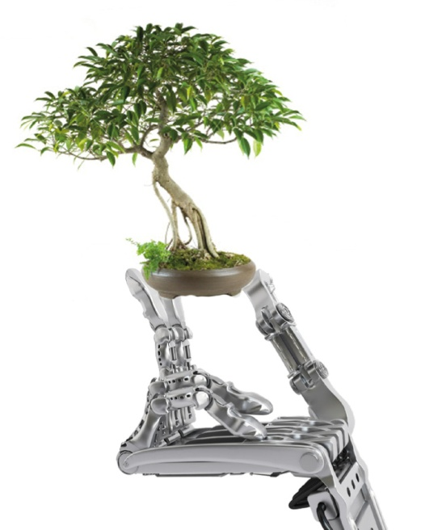
DZIAŁALNOŚĆ XI KADENCJI
w latach 2011-2014
Marian Noga
Prezes PTI

Slide 2
Działania organizacyjne w PTI w czasie XI kadencji
Zarząd XI Kadencji został powołany przez Walne Zgromadzenie Delegatów PTI, które odbyło się w Warszawie w dniach 28-29 maja 2011 r.
powołano szefów jednostek biznesowych (OK ECDL, DIR) oraz Dyrektor Generalną
po analizie dotychczasowej działalności renegocjowano lub też rozwiązano niekorzystne i niedochodowe umowy, zawarte w roku 2011 z kontrahentami (dotyczyło zarówno centrów jak i osób współpracujących z PTI)
powołano oddział Podlaski

Slide 3
Liczba członków PTI
L.p. | Oddział | Liczba członków na 31.12.2011 | Liczba członków na 31.12.2013
1. | Oddział Dolnośląski | 140 | 127
2. | Oddział Górnośląski | 281 | 285
3. | Oddział Kujawsko-Pomorski | 128 | 129
4. | Oddział Łódzki | 99 | 107
5. | Oddział Mazowiecki | 326 | 338
6. | Oddział Małopolski | 100 | 93
7. | Oddział Pomorski | 110 | 85
8. | Oddział Podlaski | 87 | 144
9. | Oddział Wielkopolski | 200 | 205
10. | Oddział Zachodniopomorski | 174 | 109
11. | Koło Lublin | 26 | 26
12. | Koło Rzeszów | 25 | 25
13. | Koło Sandomierz | 10 | 15
14. | Członek nieprzypisany do Oddziału / Koła | 1 | -
 | RAZEM | 1707 | 1688

Slide 4
Konferencje i seminaria
Światowe Dni Społeczeństwa Informacyjnego
Federated Conference of Computer Science and Information Systems
Krajowa Konferencja Inżynierii Oprogramowania
Systemy Czasu Rzeczywistego
Sejmik Młodych Informatyków
Informatyka w Edukacji
Technologie Eksploracji i Reprezentacji Wiedzy
Technologie Informacyjne i Komunikacyjne dla Edukacji
iNOTICE
Informatyk Zakładowy
Technologia Informacyjna w Społeczeństwie Wiedzy
i inne, w sumie 93 przedsięwzięcia w ciągu całej kadencji

Slide 5
Światowe Dni Społeczeństwa Informacyjnego
2012: 10 imprez centralnych + 18 stowarzyszonych
2013: 12 imprez centralnych + 13 stowarzyszonych
2014: 14 imprez centralnych + 11 stowarzyszonych
Przedsięwzięcia cykliczne w ramach ŚDSI:
Wielka Gala Dnia Społeczeństwa Informacyjnego
Konferencje edukacyjne
Konferencje dotyczące informatyzacji energetyki
Obchody ŚDSI stały się jedną z wizytówek PTI budujących markę Towarzystwa

Slide 6
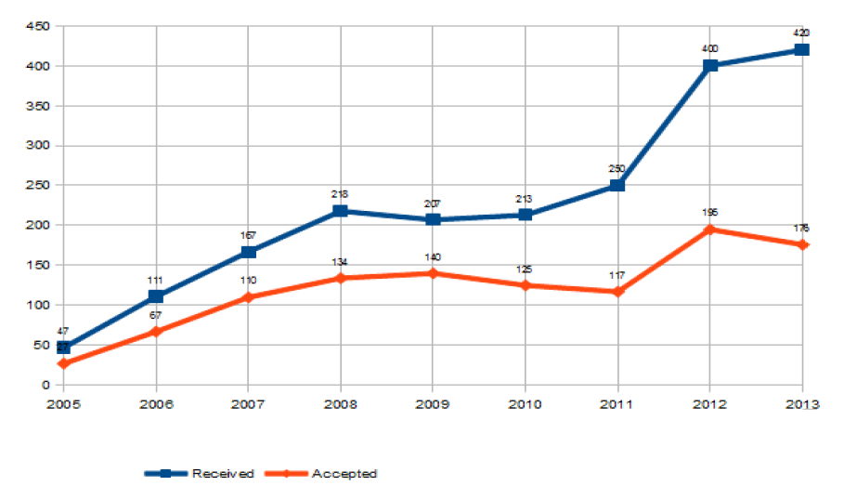
Federated Conference on Computer Science and Information Systems (FedCSIS)
Począwszy od roku 2005 niemal nieprzerwany wzrost liczby uczestników, krajów ich pochodzenia, liczby publikacji oraz liczby seminariów, sesji i warsztatów.
Publikacja FedCSIS 2012 była zaindeksowana przez Thomson Reuters Web of Science

Slide 7
Inicjatywy na rzecz edukacji
Konferencja Informatyka w Edukacji (IwE)
Ogólnopolski Konkurs na Najlepsze Prace Magisterskie z Informatyki
Ogólnopolskie Konkursy Informatyczne dla młodzieży:
„TIK? – TAK!”
„eDukacja z Panem T.I.K.-iem”
Konkurs Informatyczny „Bóbr”
Próbna matura z informatyki
„Technologie Informacyjne i Komunikacyjne dla Edukacji”
i inne, w sumie 67 przedsięwzięć w ciągu całej kadencji

Slide 8
Nowe inicjatywy XI kadencji
Nowe sekcje tematyczne:
Przyszłości IT
Terminologiczna
ds. Edukacji Informatycznej
Reaktywacja Biuletynu PTI
Digitalizacja zasobów informatycznych
Informatyczna platforma wymiany informacji - KOKPIT
Budowa infrastruktury IT

Slide 9
Działalność opiniotwórcza
Opinie projektów aktów prawnych przygotowywanych do wdrożenia przez agendy rządowe, dotyczące regulacji związanych z informatyzacją:
w roku 2011 sformułowaliśmy 5 opinii
rok 2012 – 4 opinie
rok 2013 – 4 opinie
rok 2014 – 16 opinii
Prezes PTI uczestniczył w posiedzeniach Sejmowej Komisji Administracji i Cyfryzacji oraz Sejmowej Komisji Innowacyjności i Nowoczesnych Technologii, był członkiem Rady Informatyzacji przy Ministerstwie Administracji i Cyfryzacji, jest członkiem Komitetu Informatyki PAN, jest członkiem Komitetu Honorowego Szerokiego Porozumienia na Rzecz Umiejętności Cyfrowych
PTI jest aktywnym uczestnikiem Szerokiego Porozumienia na Rzecz Umiejętności Cyfrowych

Slide 10
Stan majątku w latach 2011 - 2014
A K T Y W A |  | Stan na: w tys. zł
(sytuacja majątkowa) |  | 31.12.2011 | 31.12.2012 | 31.12.2013 | 30.04.2014
A. | Aktywa trwałe | 826 | 697 | 595 | 557
I. | Wartości niematerialne i prawne | 555 | 447 | 348 | 314
II. | Rzeczowe aktywa trwałe | 271 | 250 | 205 | 201
III. | Należności długoterminowe | 0 | 0 | 42 | 42
IV. | Inwestycje długoterminowe | 0 | 0 | 0 | 0
B. | Aktywa obrotowe | 2 803 | 1 941 | 3 483 | 5 599
I. | Zapasy | 9 | 0 | 0 | 0
II. | Należności krótkoterminowe | 857 | 323 | 434 | 725
III. | Inwestycje krótkoterminowe – środki pieniężne | 1 909 | 1 581 | 3 014 | 4 775
IV. | Krótkoterminowe rozliczenia międzyokresowe | 28 | 37 | 35 | 99
AKTYWA RAZEM |  | 3 629 | 2 638 | 4 078 | 6 156
W aktywach bilansowych od 2013 r. następuje wzrost majątku PTI
Największy wzrost odnotowuje się w aktywach obrotowych - w środkach pieniężnych
Na koniec 2013 środki pieniężne wzrosły o 1.433 tys. zł, co stanowiło 190,6% stanu na koniec roku 2012

Slide 11
Dofinansowania MNiSW w latach 2010 - 2014
Lata 2010-2013 – dotacje przyznane
Projekt dofinansowany | 2010 | 2011 | 2012 | 2013
IMCSIT | 20 000,00 zł
KPM | 15 000,00 zł |  | 25 000,00 zł
FedCSIS |  | 15 000,00 zł | 35 650,00 zł | 69 600,00 zł
SMI (w 2013 + KKIO + SCR) |  |  | 29 800,00 zł | 45 350,00 zł
WCCE |  |  |  | 150 000,00 zł
RAZEM | 35 000,00 zł | 15 000,00 zł | 90 450,00 zł | 264 950,00 zł
 |  | ŁĄCZENIE XI Kadencja: |  | 370 400,00 zł
W 2014 r. – złożono wnioski na kwotę 712.852,00 zł

Slide 12
Środki pieniężne w banku
Wszystkie rachunki bankowe PTI znajdują się w BZWBK.
Bank BZWBK zapewnia pewny i bezpieczny kanał bankowości internetowej, umożliwiający autoryzację transakcji elektronicznych na dwie ręce, czego nie zapewniał system w banku PKO SA.
Obecnie posiadamy 39 rachunków bieżących oraz terminowych. Środki na wszystkich rachunkach są oprocentowane.
Oprocentowanie rachunków bieżących jest dość wysokie w stosunku do obowiązujących standardów i wynosi obecnie 1,573% (czyli 0,65 * WIBID ostatniego dnia miesiąca).
Na dzień 13.06.2014 stan środków przekroczył kwotę 6.000 tys. zł

Slide 13
Bardzo dziękuję za uwagę
oraz
za współpracę w całej kadencji

